Slide 1
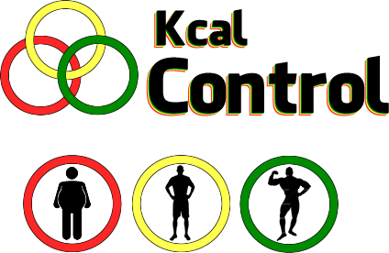

Slide 2
O Grupo
Adriano Duarte – Sem experiência na área.
Função na equipe: Product Owner e Desenvolvedor
Bruno Macedo - -- .
Função na equipe: Scrum Master, Desenvolvedor
Tailor Figueiro - --.
Função na equipe: Desenvolvedor
Leon Dias – Experiência em Banco de Dados.
Função na equipe: Desenvolvedor.

Slide 3
Apresentação geral do projeto:
Principais ideias:
Um app para controlar calorias ingeridas no dia-a-dia;
Jogo de cartas;
Jogo de rpg de cartas;
Aplicação web para localização de restaurantes;

Slide 4
Definição do problema
Qual problema o projeto visa resolver?
Dificuldade no manuseamento dos apps dos concorrentes, maior facilidade no controle de calorias.

Slide 5
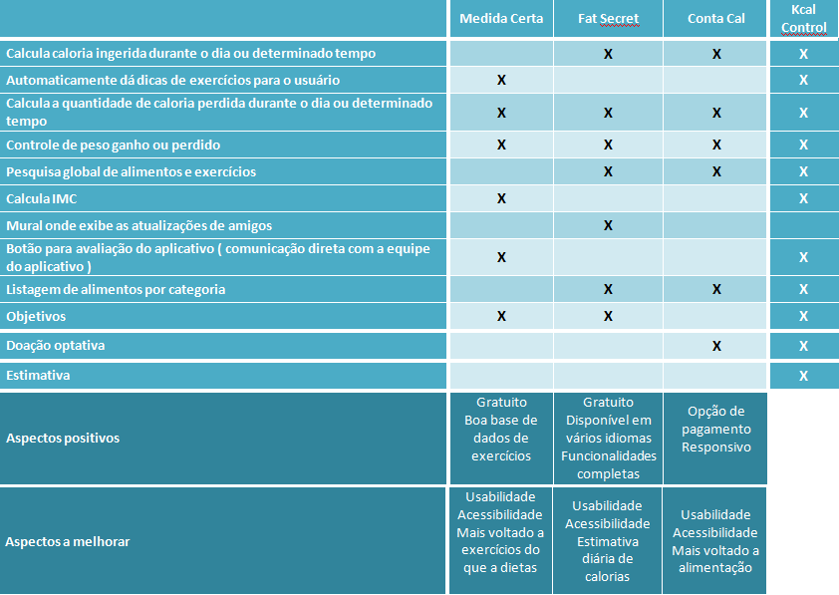
Definição do problema
Análise da concorrência:

Slide 6
Definição do problema
Comparativos realizados:
Facilidade no uso, cálculos de IMC, cálculos de calorias, base de dados e funcionalidades.

Slide 7
Definição do problema
Aspecto diferencial do projeto:
Fácil de usar, maior controle sobre as calorias ingeridas, responsivo.

Slide 8
Objetivos
Boa usabilidade em diferentes plataformas
Desempenho ágil e fácil
Haver design responsível
Produto específico para controle de calorias com o objetivo final de controle de peso.

Slide 9
Definição da solução
O que será implementado?
Uma aplicação web que gerencia e controla as calorias ingeridas.

Slide 10
Definição da solução
Quais funcionalidades?
Cálculo IMC, Cálculos de calorias ingeridas, projeção de perda ou ganho de peso.
Funcionamento básico do sistema?
Gerenciamento de calorias
Realizar Pesagem
Cadastrar Exercícios Realizados

Slide 11
Tecnologias e Ferramentas
Tecnologias Utilizadas:
PHP, CSS, MySQL, AJAX, JavaScript
Ferramentas Utilizadas
Sublime, Google Chrome, GitHub, DreamWeaver, Acess, Dia

Slide 12
Tecnologias e Ferramentas
Recursos, bibliotecas e frameworks
Hospedagem(a definir), Jquery, Less(em analise)

Slide 13
Tecnologias e Ferramentas
Qual o motivo das escolhas realizadas?
Linguagem PHP: Interesse no aprendizado
MySQL: Ótimo SGBD para a criação e manipulação de banco de dados relacionais
GitHub: Amplamente utilizado para controle de versões e desenvolvimento em grupo

Slide 14
DreamWeaver: Ágil para criar interfaces e organizar o projeto
Access: utilizado para trabalhar no tratamento das bases de dados pesquisadas
Sublime: Agradável para trabalhar no código, rápido, fácil
Google Chrome: Apenas utilizado para testar a aplicação.

Slide 15
Arquitetura do Sistema
Product backlog
Gerenciamento do projeto/kanban
Modelo ER
Protótipos de interface

Slide 16
Arquitetura do Sistema

Slide 17
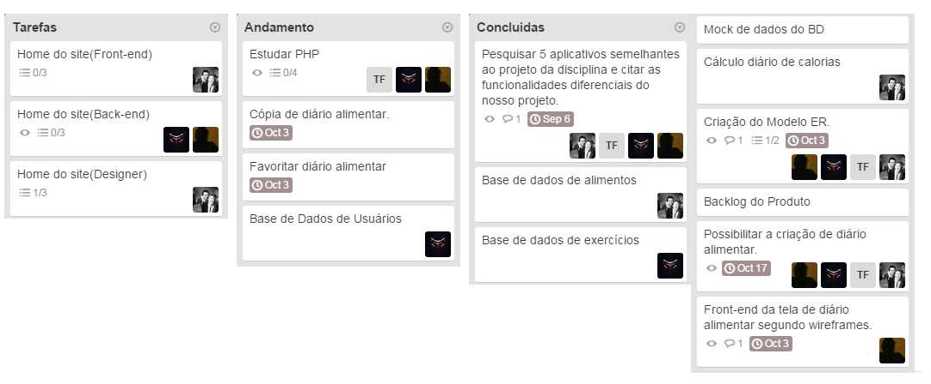
Gerenciamento do Projeto

Slide 18
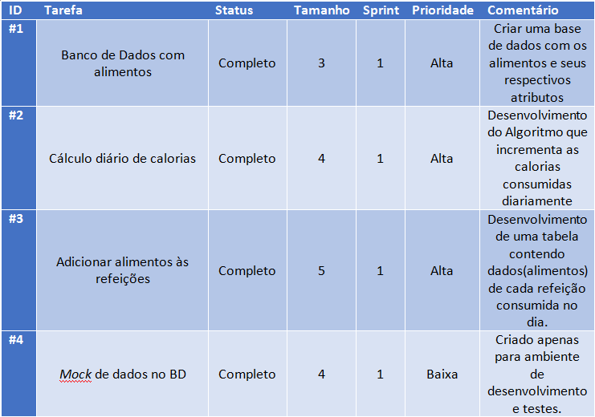
Backlog

Slide 19
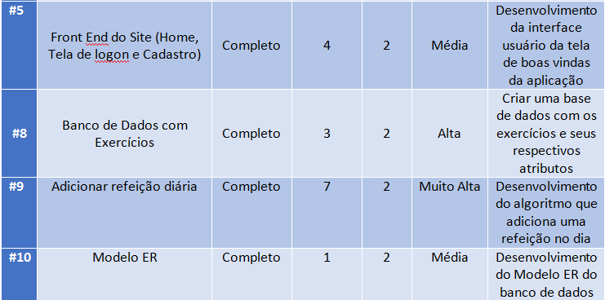
Backlog

Slide 20
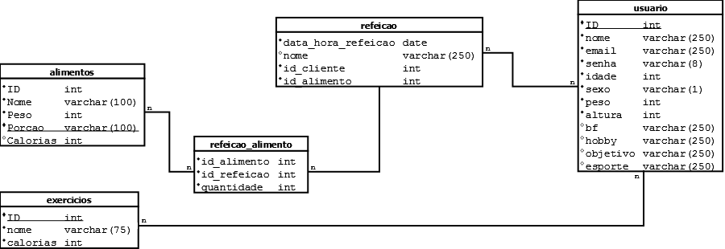
Modelo ER

Slide 21
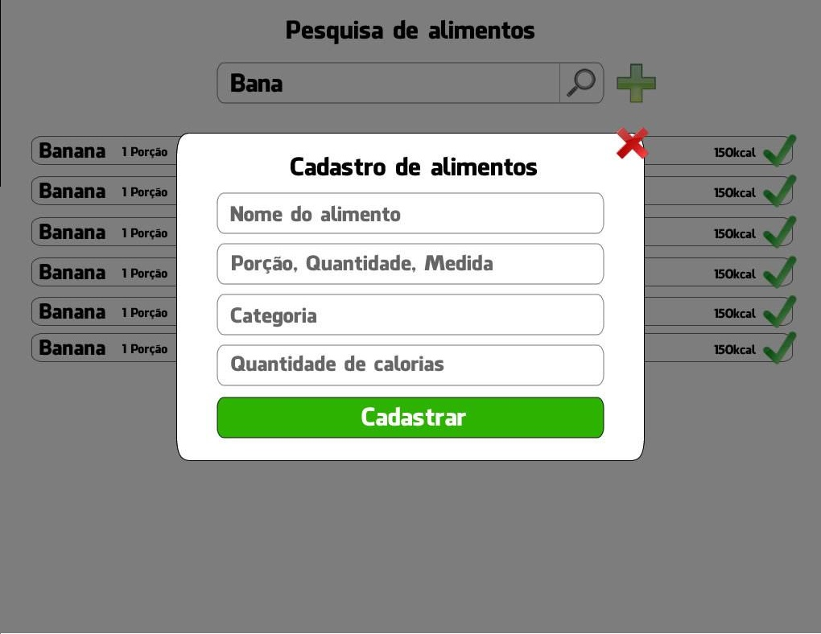
Protótipos de interface

Slide 22
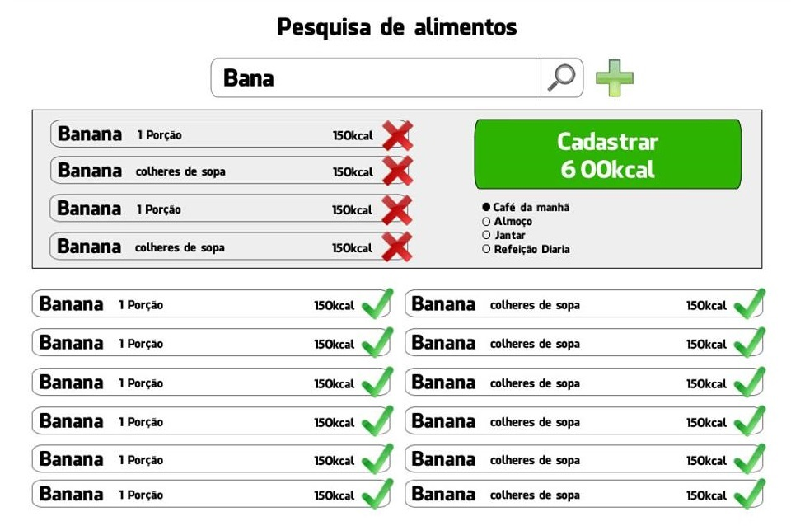
Protótipos de interface

Slide 23
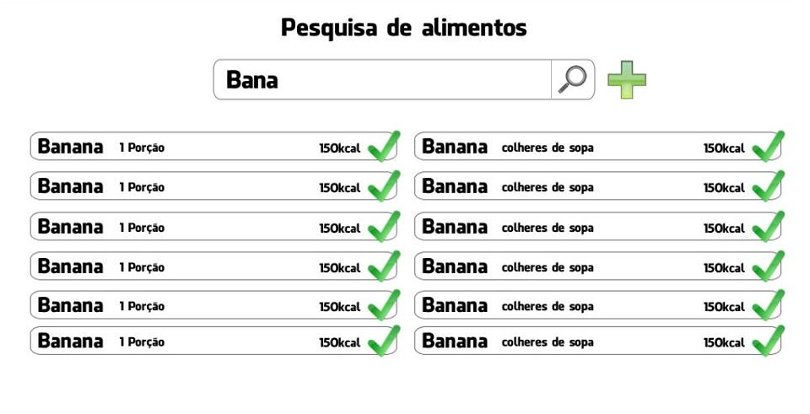
Protótipos de interface

Slide 24
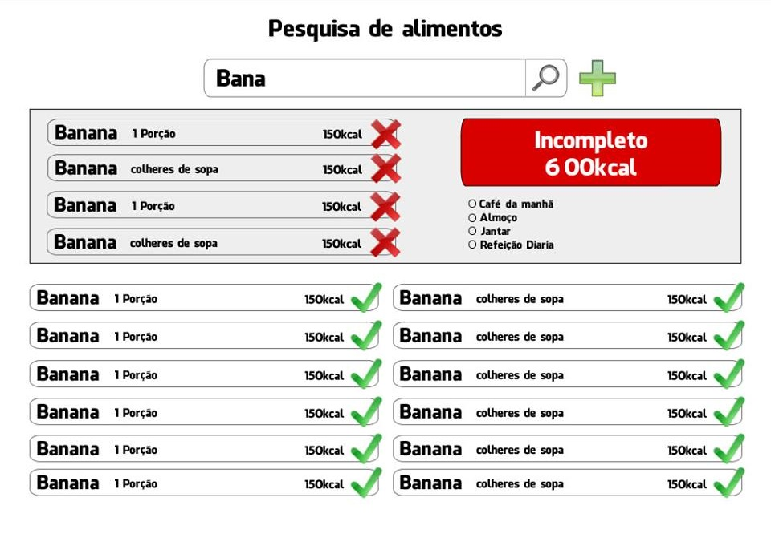
Protótipos de interface

Slide 25
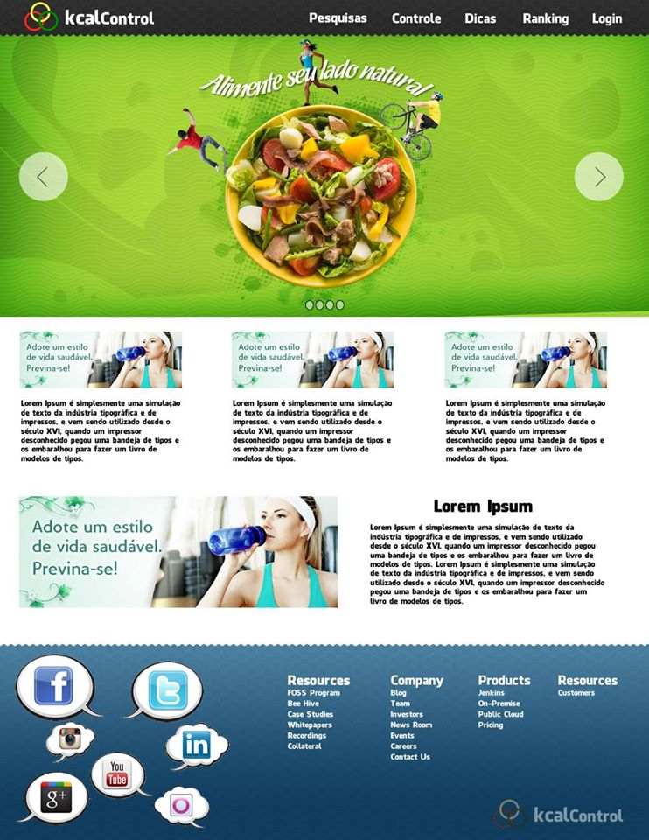
Protótipo de interface

Slide 26
Andamento do Projeto
Quem fez o que ?
Adriano – Backlog do produto e back-end
Bruno – Front-end e back-end
Leon – Banco de Dados
Tailor – Front-end e back-end

Slide 27
Andamento do Projeto
Dificuldades superadas?
- Inexperiência de desenvolvimento em grupo
- Desorganização

Slide 28
Retrospectiva
Retrospectiva:
Aspectos positivos: Criatividade, interesse em novas tecnologias, aplicação dos conhecimentos adquiridos até o presente momento, troca de experiências acadêmicas.
Aspectos a melhorar: Comunicação do Grupo, disponibilidade de tempo, foco nos pontos principais do projeto e suas respectivas entregas, entrosamento entre a equipe.

Slide 29
Próximas ações
- Desenvolver funcionalidades de menos complexidade tais como: cadastro de usuário, login, melhor estruturação do código, pesagem etc.

